Slide 1
Instalações de Ambiente Computacional
Cabeamento físico
Prof. Thiago Medeiros

Slide 2
Cabeamento físico
Como estamos falando em ambiente computacional, existe algo que precisamos: estabelecer a comunicação entre as máquinas.
Portanto, nesta aula falaremos um pouco sobre a comunicação entre dispositivos em um ambiente corporativo.
A ideia não é ser uma aula aprofundada sobre redes de computadores (vocês terão um curso sobre isso ☺).

Slide 3
Cabeamento físico
Temos dois meios principais de comunicação:
Cabeada (ethernet, fibra óptica, cabo coaxial).
Wireless (Wi-FI, Bluetooth, zigbee).
Na primeira aula, falaremos um pouco sobre a parte de cabeamento físico.

Slide 4
Cabeamento físico
Este tipo de cabeamento é muito utilizado em ambientes mais ‘profissionais’. Basta observar, por exemplo, o nosso laboratório da UERJ.
E por que usamos esse tipo de cabeamento físico?

Slide 5
Cabeamento físico
E por que usamos esse tipo de cabeamento físico?
Estabilidade: as interferências e degradação de sinal são bem menos presentes do que no caso de uma rede wireless.
Segurança: o cabeamento físico são menos susceptíveis a interceptações não autorizadas (a menos que alguém conecte o cabo ☺)
Menor latência: como possui uma menor interferência de sinal, e a propagação pode ser mais “simples”, a latência tende a ser menor.
Maior largura de banda*: por construção, os cabos podem oferecer uma maior largura de banda para a transmissão de pacotes.

Slide 6
Cabeamento físico
Vamos entender um pouquinho sobre três tipos de cabeamento físico:
Ethernet (hoje)
Cabo coaxial (próxima aula)
Fibra óptica (próxima próxima aula)

Slide 7
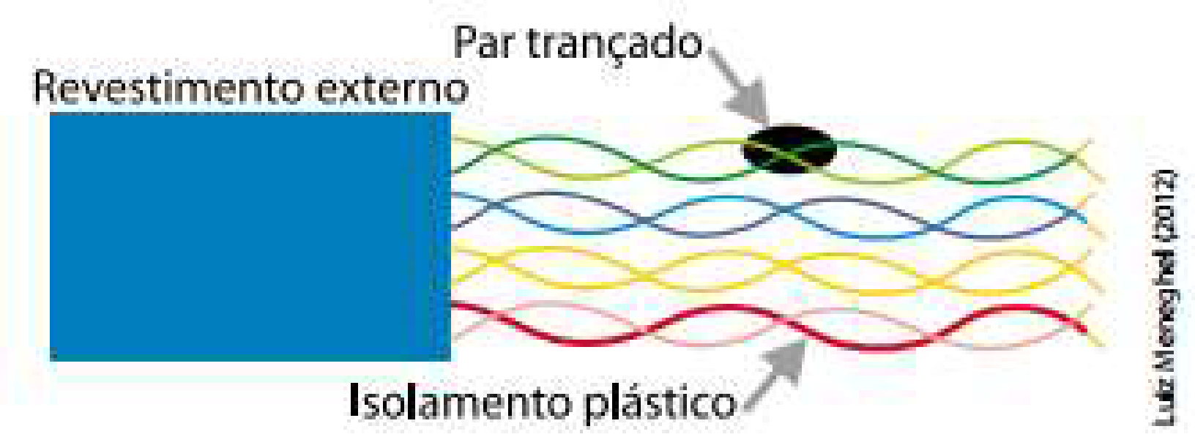
Cabo Ethernet
É um cabo que é construído com pares de fios de cobre isolados. Recebe o nome também de par-trançado (twisted-pair) pois os cabos vêm trançados em pares.
Por que?
Redução das interferências eletromagnéticas, aplicando um conceito muito importante que vimos em Física 3 ☺

Slide 8
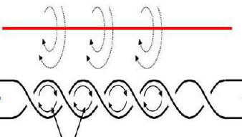
Cabo Ethernet
Vamos imaginar alguns casos para facilitar o nosso entendimento.
O que acontece se uma onda eletromagnética afetar um fio que passa eletricidade?

Slide 9
Cabo Ethernet
Vamos imaginar alguns casos para facilitar o nosso entendimento.
E se os dois fios estiverem em paralelo, mas com as correntes em direções opostas?

Slide 10
Cabo Ethernet
Vamos imaginar alguns casos para facilitar o nosso entendimento.
Finalmente, e se estiverem trançados?

Slide 11
Cabo Ethernet
Existem diferentes formas de se construer um cabo ethernet, e existe uma padronização (IEEE 802.03) para esses cabos.
Além da construção do cabo (que pode permitir uma maior largura de banda, transferência, etc), outro aspect muito importante é a blindagem existente nesses cabos.

Slide 12
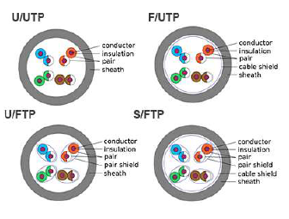
Cabo Ethernet
Basicamente seguimos um template da forma X/Y, onde X indica a blindagem global (ou externa) e Y a blindagem local.
Exemplo: U/UTP, F/UTP, U/FTP
U significa “unshielded”.
F significa “foiled”.
S significa “shielded”.

Slide 13
Cabo Ethernet
Perceba que o nosso cabo de rede possui, no total, 4 pares.
Quantos realmente usamos para a comunicação entre computadores?

Slide 14
Cabo Ethernet
No final, precisamos apenas de 2 pares de fios. O que significa que, na verdade, nem todos os pares são necessários.
Precisamos ter um par que será o TX e outro par que será o RX.
Além disso, os computadores usam um conector específico: RJ45.

Slide 15
Cabo Ethernet
Existem dois padrões para a construção de um cabo para comunicação entre computadores:
Cabo straight.
Cabo crossover.

Slide 16
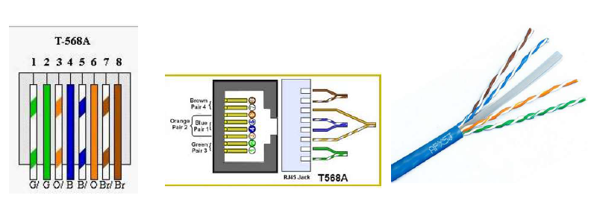
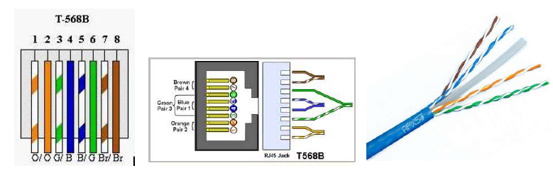
Cabo Ethernet

Slide 17
Cabo Ethernet
Para a comunicação direta entre dois computadores (crossover), precisamos ter um lado do tipo 568A e outro do tipo 568B.
Por que?

Slide 18
Cabo Ethernet
Para a comunicação direta entre dois computadores (crossover), precisamos ter um lado do tipo 568A e outro do tipo 568B.
Por que?
Basicamente, quando um lado estiver transmitindo, o outro precisa receber. E vice-versa, para que exista uma comunicação full-duplex.

Slide 19
Cabo Ethernet
Para o uso mais comum (i.e., comunicar com roteadores e switch), usamos o padrão 568A.
Por que?

Slide 20
Cabo Ethernet
Para o uso mais comum (i.e., comunicar com roteadores e switch), usamos o padrão 568A.
Por que?
Comunicação direta entre o roteador e o computador. Basicamente é uma “passagem” do roteador ao PC, e vice-versa.

